Slide 1
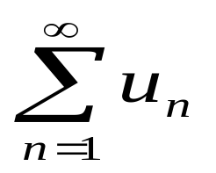
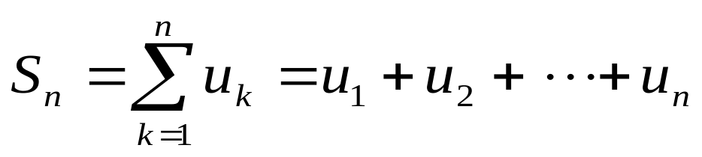
§9.2 正数项级数的审敛法
一. 正项级数的定义
正项级数: 每一项都非负的级数.
定理1 (基本定理) 正项级数 收敛的
充要条件是其部分和数列有界.
证:
(充分性)
是正项级数, 因此
单调增加
单调有界数列必有极限, 则级数收敛.
(必要性)
由收敛数列必有界的性质可知

Slide 2
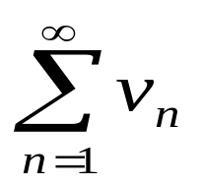
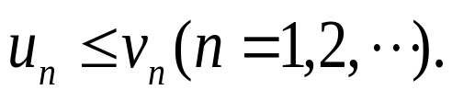
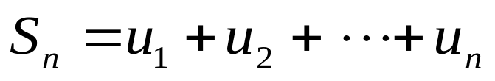
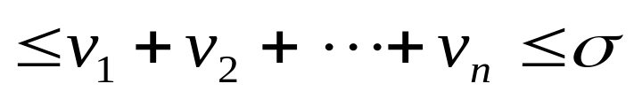
二. 正项级数的比较审敛法
定理2(比较审敛法)
设 和 都是正项级数,
且
若 收敛, 则 收敛;
若 发散, 则 发散.
证:
设 收敛于σ,
则 部分和
由定理1,
收敛.
反之, 若 发散, 则 必发散.
否则, 与上面的结论矛盾.
注意: 定理2可以与第一节的性质相结合, 灵活运用.

Slide 3
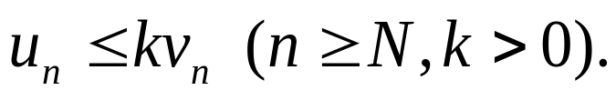
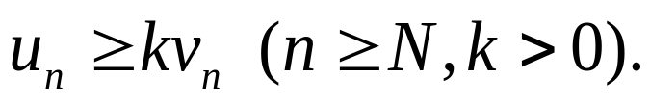
推论1 (比较审敛法)
设 和 都是正项级数,
(1) 若从某项起(如从第N项起)有
且 收敛,
则 收敛;
(2) 若从某项起(如从第N项起)有
且 发散,
则 发散.

Slide 4
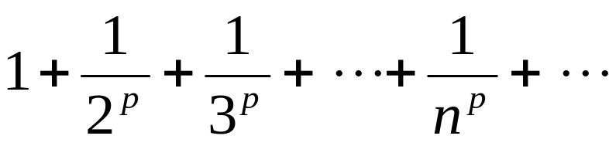

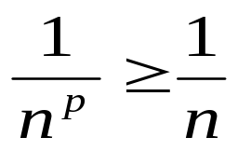
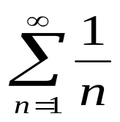


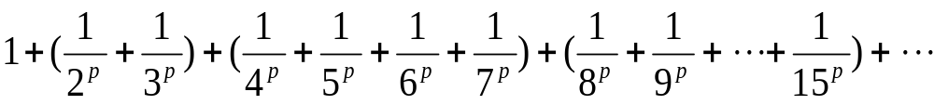
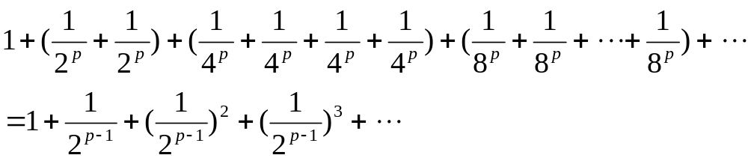
例1: p-级数的敛散性
解:
时, 级数显然发散.
p≤1发散
P>1收敛
时,
因为 , 而 发散,则 p-级数发散
时,
它的各项不大于下面的等比级数各项
比较法知,收敛
等比级数且收敛
因此 p-级数的部分和有界, 故收敛.

Slide 5
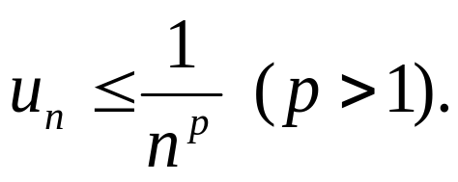
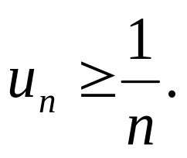
和等比级数一样, p-级数非常重要, 考察正项级数的敛散性时, 常常要将它们与 p-级数、几何级数等作比较.
推论2 (比较审敛法)
设 是正项级数,
(1)若从某项起(如从第N项起)有
则 收敛;
(2)若从某项起(如从第N项起)有
则 发散.

Slide 6
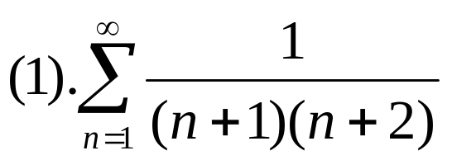
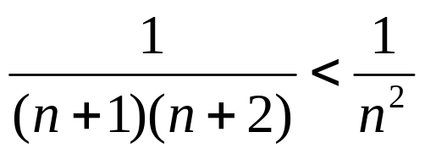
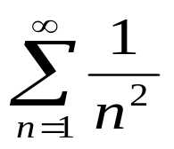
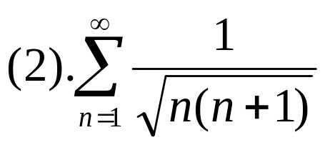
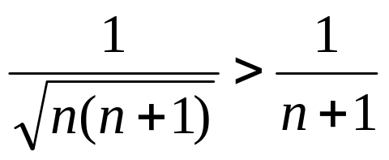
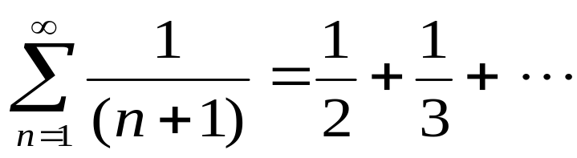
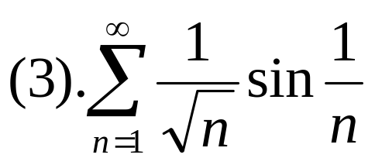
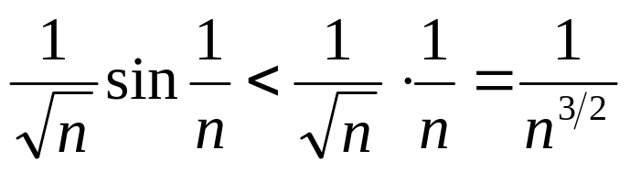
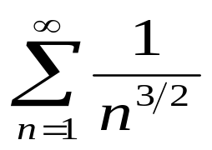
例2. 判断级数敛散性:
收敛
而 收敛
发散
而 发散
收敛
而 收敛

Slide 7
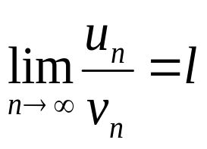
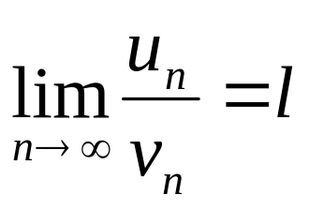
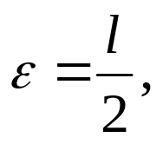
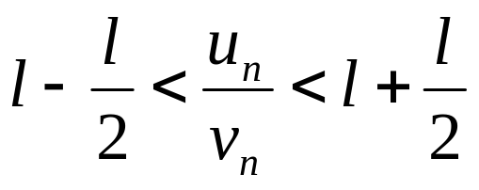
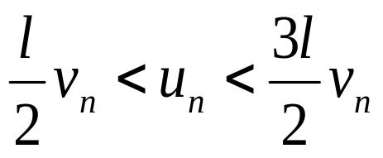
定理3 (比较审敛法极限形式)
设 和 都是正项级数,
如果
则
(1) 0<l< +∞时, 和 同时收敛或同时发散.
(2) l=0时, 若 收敛, 则 收敛 .
(3) l=+∞时, 若 发散, 则 发散 .
证:
对
存在自然数N, 当 n>N 时,
即
由比较审敛法可知结论

Slide 8
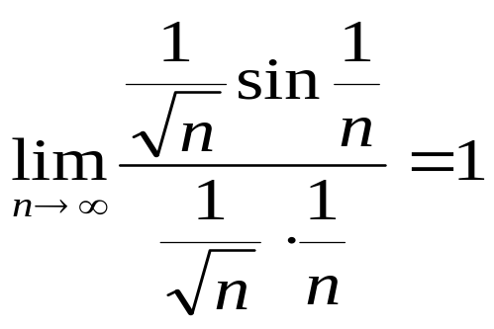
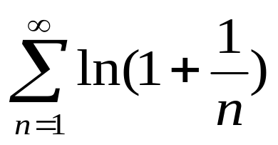
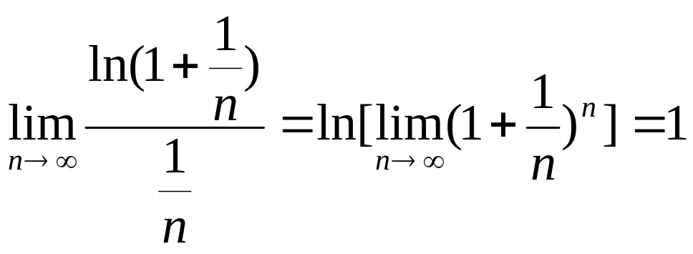
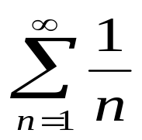
例如, 前面例2(3),
也可以得出结论—收敛.
发散
例3
而 发散

Slide 9
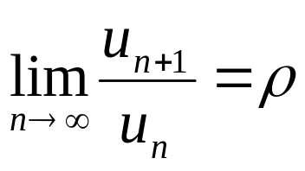



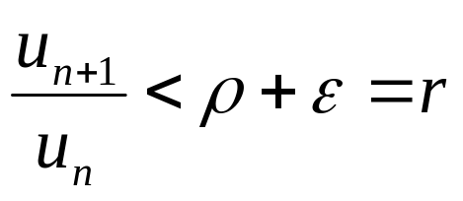
三. 正项级数的比值审敛法
定理4. (比值审敛法. 达朗贝尔)
设 是正项级数,
如果
则:
收敛;
发散;
无法确定.
证明: (1)
可取ε>0, 使得ρ+ε= r <1,
所以存在正整数N, 使得当n>N 时, 有
因此有
u_{N+1}<ru_{N}, u_{N+2}<ru_{N+1}<r²u_{N} , … .

Slide 10
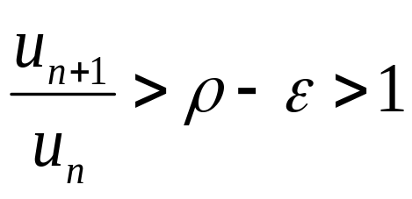
于是, 级数 u_{N+1}+ u_{N+2}+… 的各项小于等比级数 ru_{N}+r²u_{N} + …的对应项, 因此,它也收敛.
所以原级数也收敛
(2) 可取适当小的ε>0,使得ρ-ε>1,
所以存在正整数N,使得当n>N 时, 有
即, 级数 u_{n+1} > u_{n} 级数的一般项逐渐增大, 所以原级数发散.
(3)
ρ=1时, p-级数可说明

Slide 11
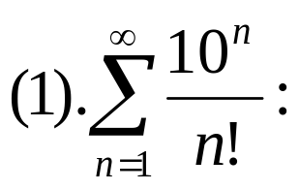
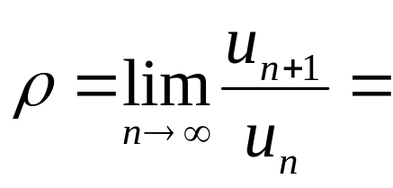
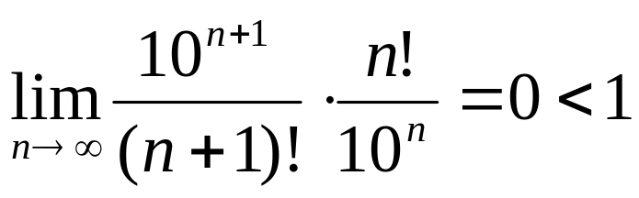
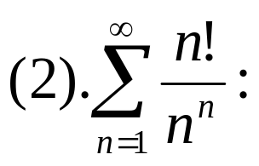
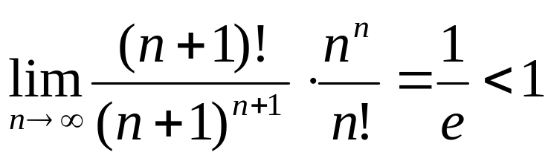
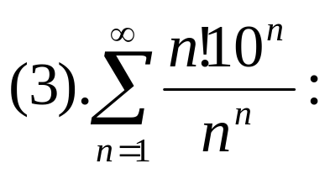
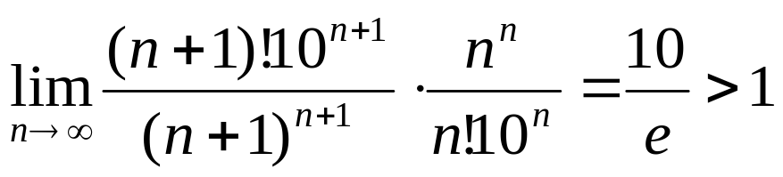
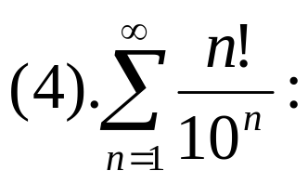
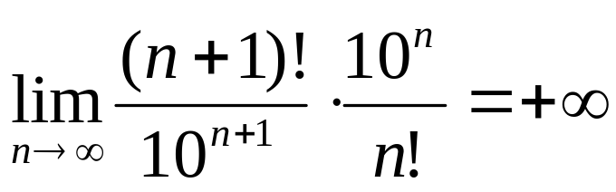
例4. 判断级数敛散性:
收敛
收敛
发散
发散

Slide 12
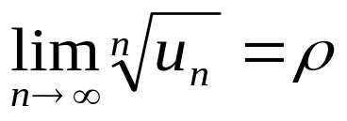
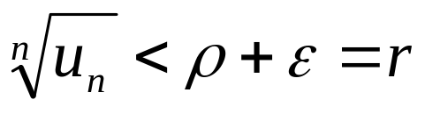
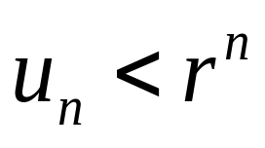
四. 正项级数的根值审敛法
定理5. (根值审敛法. 柯西)
设 是正项级数,
如果
则:
收敛;
发散;
无法确定.
证明: (1)
可取ε>0, 使得 ρ+ε= r <1,
所以存在正整数N, 使得当n>N时, 有
即
u_{N+1}< r^{N+1}, u_{N+2}< r^{N+2} , …

Slide 13
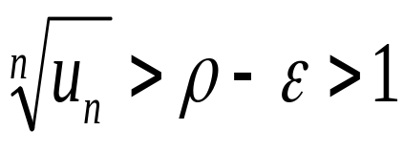
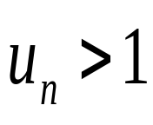
于是, 级数 u_{N+1}+ u_{N+2}+… 的各项小于等比级数 r^{N+1}+r^{N+2} + …的对应项, 因此,它也收敛.
所以原级数也收敛
(2) 可取适当小的ε>0, 使得 ρ-ε>1,
所以存在正整数N, 使得当n>N时, 有
即
由级数收敛的必要条件知 , 所以原级数发散.
(3)
ρ=1时, p-级数可说明

Slide 14




例5 证明
收敛
并估计以 S_{n} 近似代替和 S 所产生的误差
解:
则由根值法知，级数收敛

Slide 15



§9.3. 任意项级数及其审敛法
各项为任意实数的级数
一. 交错级数:
或
定理6 (莱布尼兹定理)
若交错级数
满足:
单调增
则级数收敛,且其和 S≤u₁, 其余项|r_{n}|≤u_{n+1}
证:
有上界

Slide 16









交错级数
则
同理
例6
收敛且S<1
如果
则

Slide 17




正项级数
二. 绝对收敛与条件收敛
对于一般的任意项级数
考虑
收敛, 则称
绝对收敛
收敛, 而 发散, 则称
条件收敛
例7
绝对收敛
条件收敛

Slide 18




定理7. 如果 绝对收敛, 则 必收敛
证:
设
则
由
收敛知,
收敛
而
则
收敛
注意: (1) 逆命题不成立
(2) 如果用比值或根值审敛法判定 发散
则 发散
证明(略)

Slide 19




例8
绝对收敛
收敛
收敛

Slide 20







例9
条件收敛
对
发散
而
发散
对
收敛
单调减少

Slide 21
*三. 绝对收敛级数的性质
(1) 绝对收敛级数的各项任意交换顺序后所得的级数也绝对收敛,且其和不变.
(2) (绝对收敛级数的乘法)
设 和 都绝对收敛,
它们的和分别为S和σ,
则它们的柯西乘积
u₁v₁+(u₁v₂+u₂v₁)+…+(u₁v_{n}+u₂v_{n-1}+…+u_{n}v₁)+…
也是绝对收敛级数的, 且其和为S.σ.

Slide 22





思考

Slide 23








Slide 24









Slide 25





